Slide 1
Формирование звуковой культуры речи у детей 3-4 лет

Slide 2
От того, как ребенку будет открыта звуковая действительность языка, строение звуковой формы слова, зависит не только усвоение грамоты, но и все последующее усвоение языка».
Д.Б. Эльконин

Slide 3
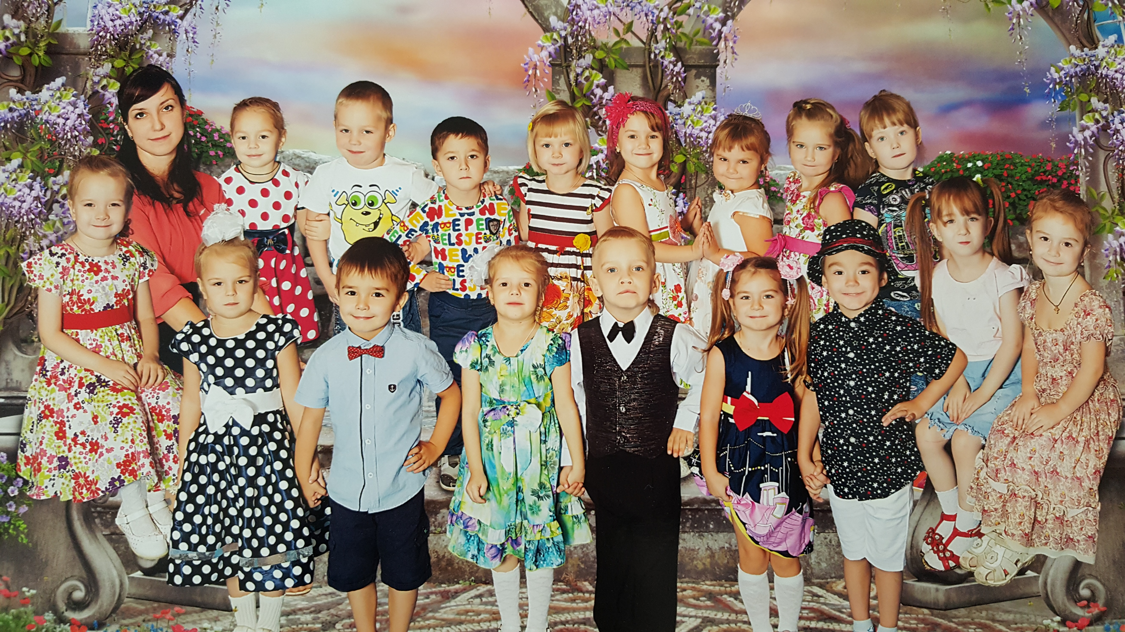

Slide 4
Особенности в словопроизношении детей 3-4 лет:

Slide 5
Сокращение («тул» – стул);
Перестановки («корвик» – коврик);
Уподобление одного звука другим («бобака» – собака);
Слияние («Мафеда» – Мария Федоровна);
Добавление звуков («реблята» – ребята).

Slide 6
Согласные произносятся смягченно («зюк» – жук, «сярик» – шарик);
Свистящие звуки «С», «З», «Ц» произносятся недостаточно четко, часто не произносятся («абака» - собака); заменяются («фолнце» – солнце, «тветок» - цветок);
Звуки «Л», «Р» пропускаются или заменяются на другие(«лямпа», «ямпа» – лампа, «ыба», «лыба» - рыба);
Шипящие звуки «Ш», «Ж», «Ч», «Щ» произносятся недостаточно четко, часто заменяются свистящими («сапка», «фапка» – шапка, «зук», «вук» - жук).

Slide 7
Цель:
Воспитание звуковой культуры речи детей 3-4 лет посредством дидактических игр и речевых упражнений.

Slide 8
Игра «Узнай, какой игрушки не стало»
Задачи:
Обучать детей правильному звукопроизношению.
Учить детей четко произносить гласные и наиболее простые согласные изолированно и в словах.
Укреплять и развивать артикуляционный аппарат.
Развивать умение вслушиваться в звучащее слово, соотносить его с предметом

Slide 9
Принципы:
Наглядности;
Доступности;
Систематичности и последовательности;
Развивающего и воспитывающего обучения;
Учета возрастных и индивидуальных особенностей

Slide 10
Методы и приемы
работы с детьми 3-4 лет по развитию звуковой культуры речи
Игровые методы
Показ картинок
Показ образца
Показ способа действия
Словесные методы
Пояснение
Художественное слово

Slide 11
Формы работы
с детьми 3-4 лет по развитию звуковой культуры речи
Игра
Занятия

Slide 12
Средства
работы с детьми 3-4 лет по развитию звуковой культуры речи
Дидактические игры;
Художественная литература;
Картотека картинок;
Игрушки и игровые материалы;
Различные предметы.

Slide 13
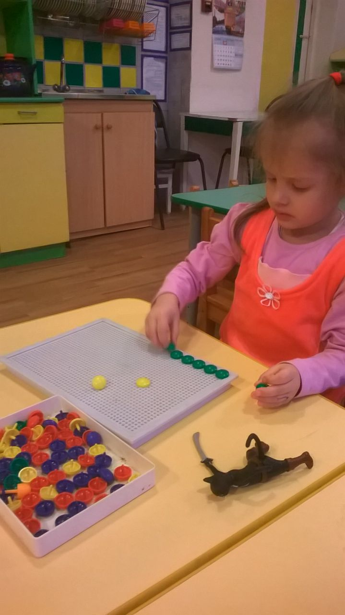
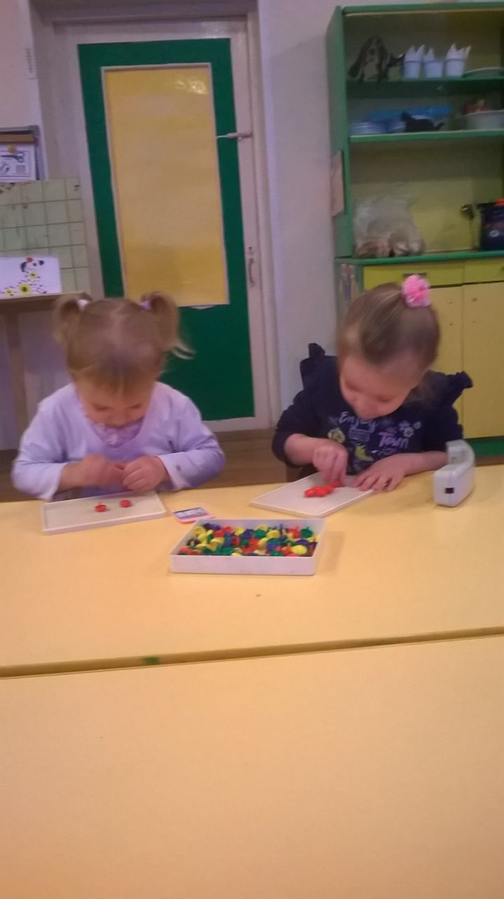
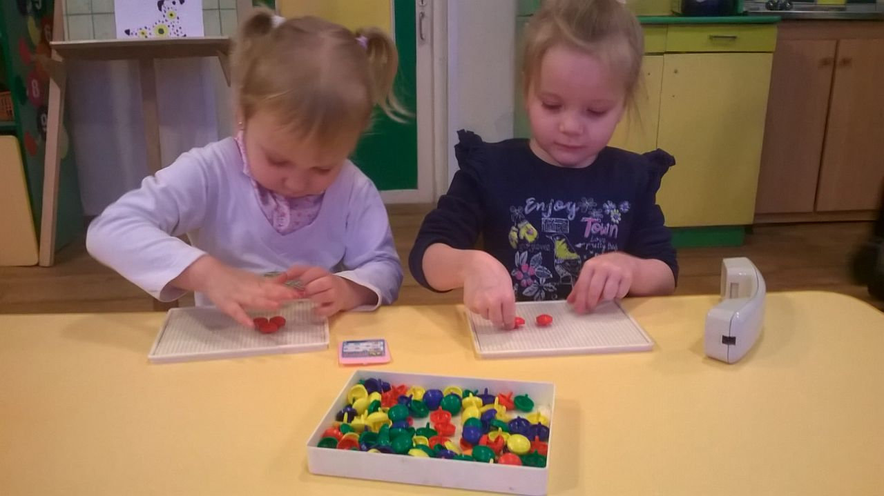
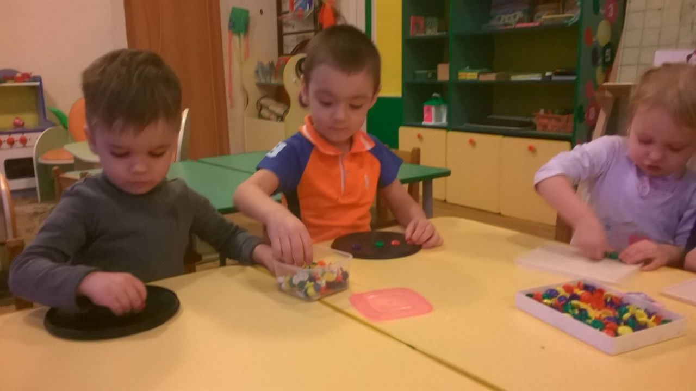

Slide 14
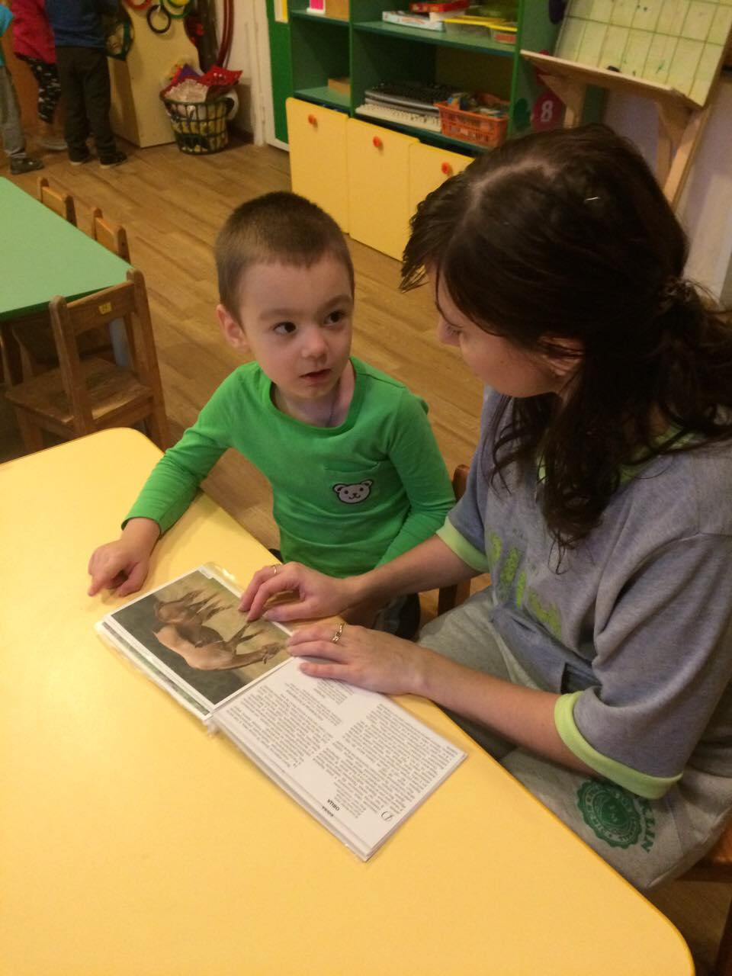
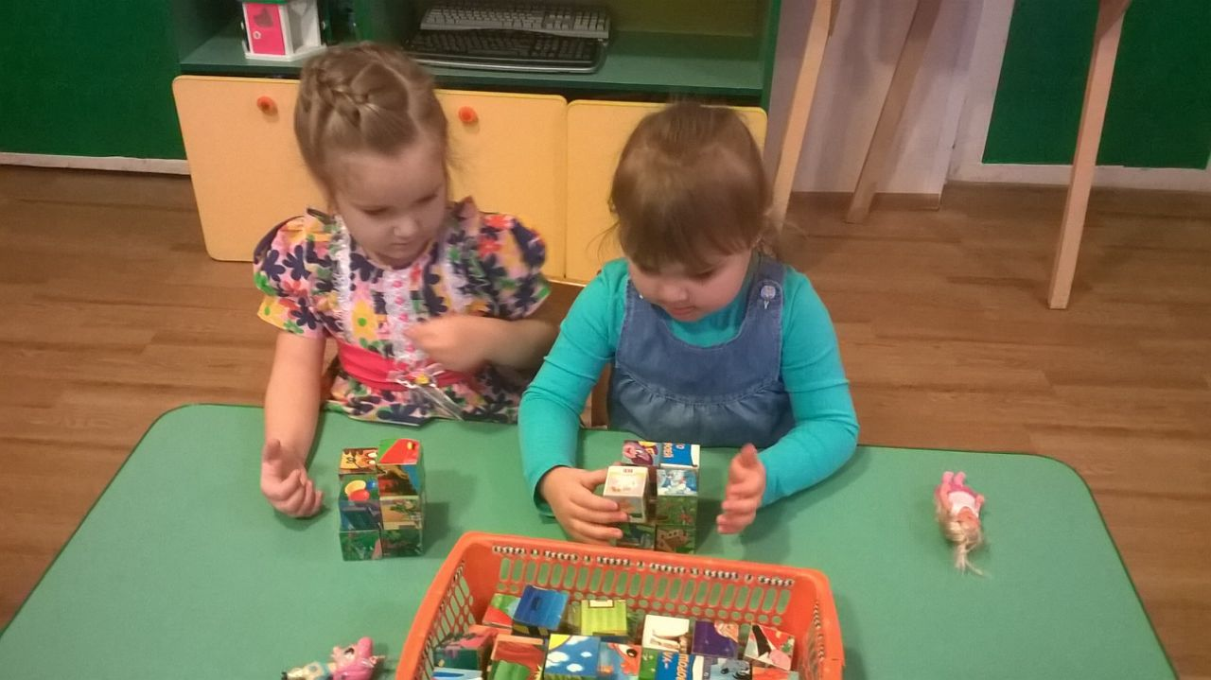
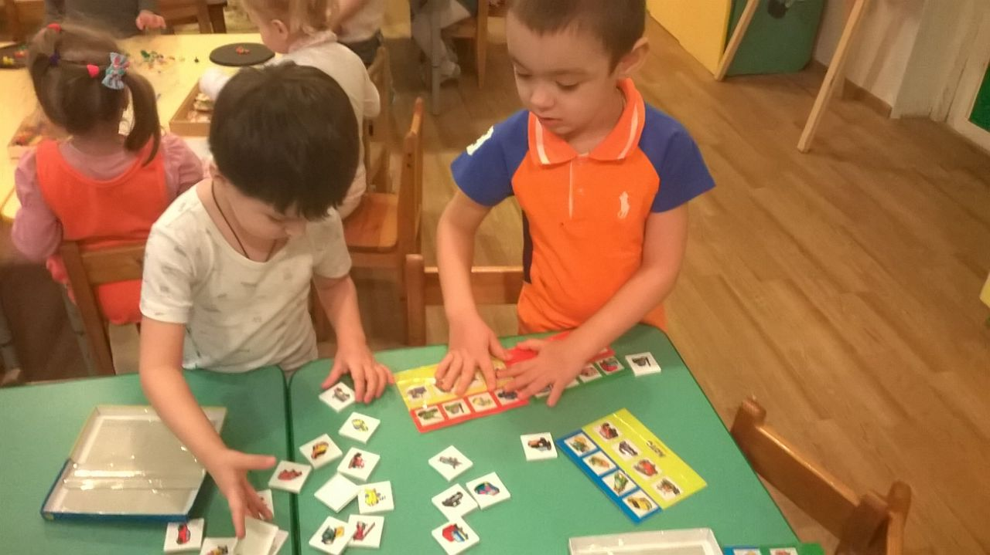

Slide 15
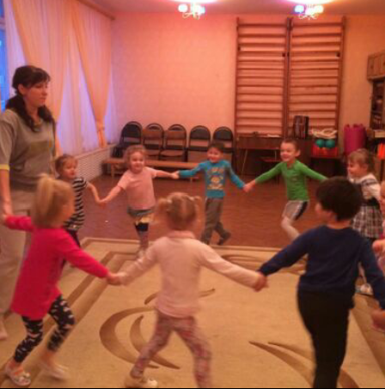
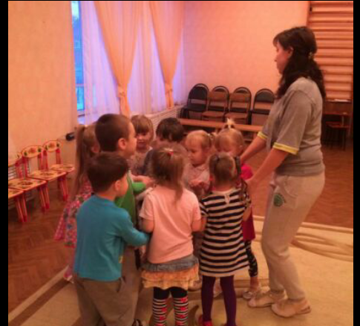
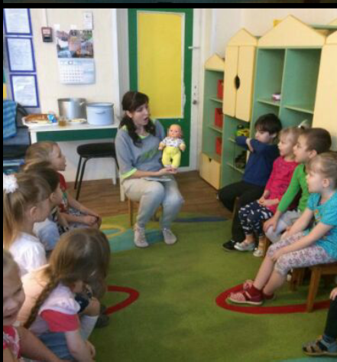

Slide 16
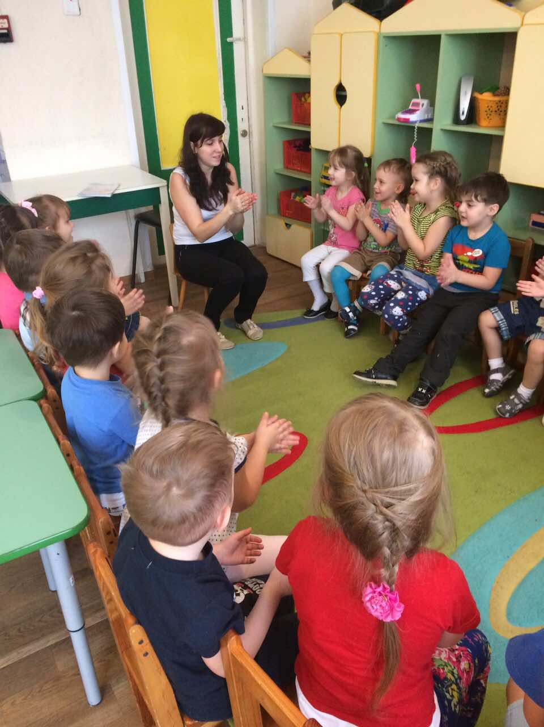
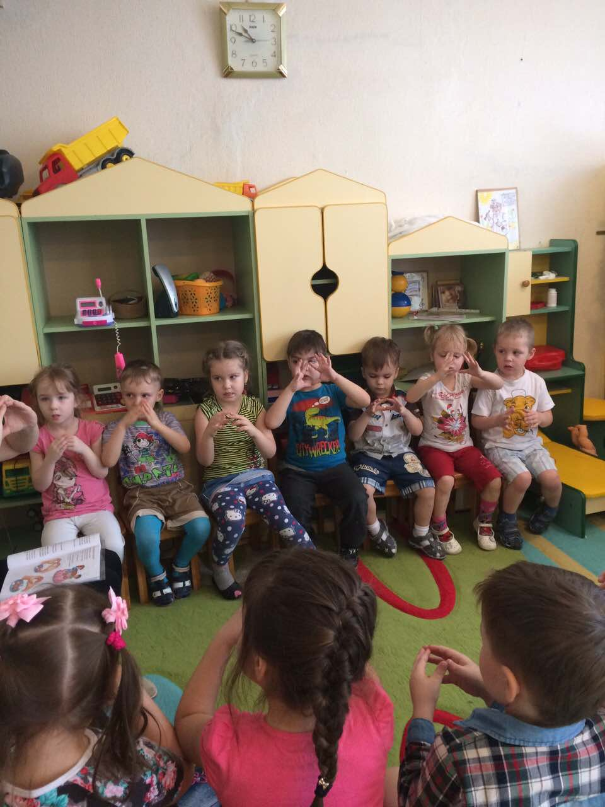
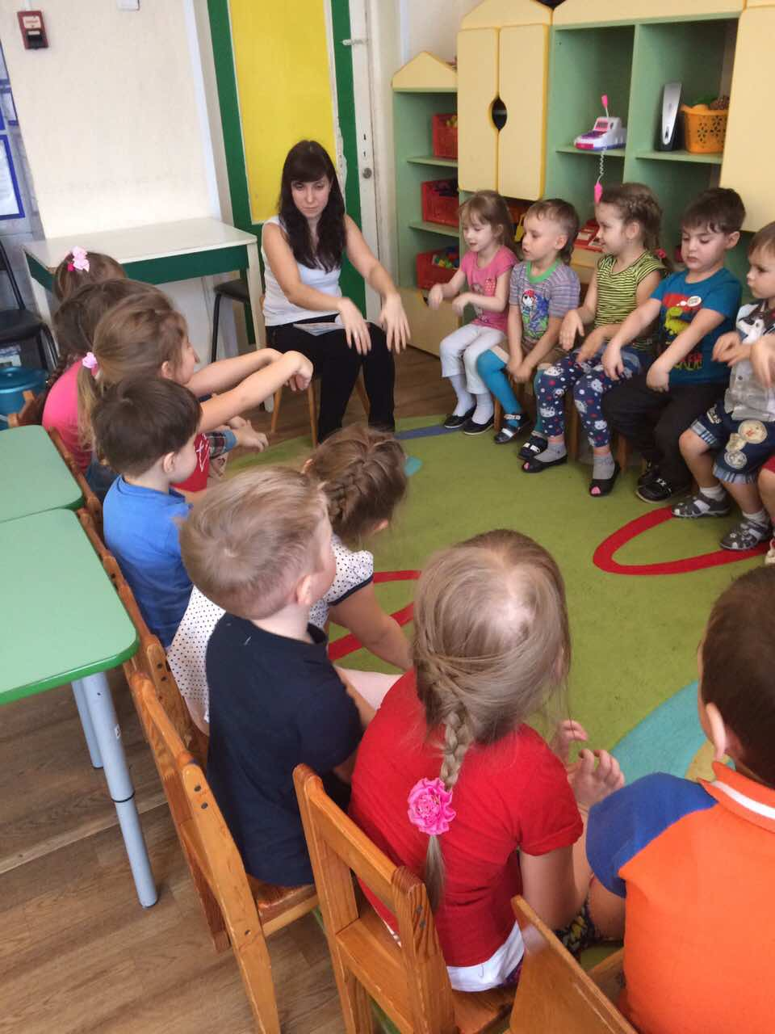

Slide 17
Спасибо за внимание!

